Slide 1

MAURICE
NÈDONCELLE
Y
LAS RELACIONES
I INTERPERSONALES

Slide 2
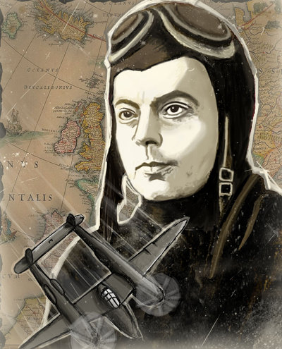
Saint-Exupery, Tierra de hombres, Ed. Empuries 2000.
Notes:
Saint-Exupery, Terra dels homes, Ed. Empuries, 2000.

Slide 3
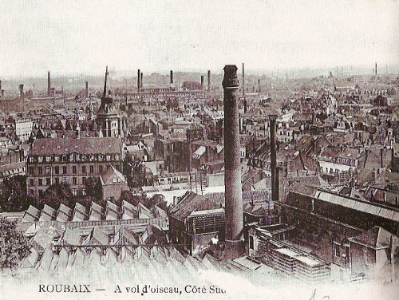
- Nace en Roubaix (Francia) el 30 de octubre de 1905
Doctor en Letras por la Universidad de Lille el año 1935 con la tesis: La pensée religieuse de Friederich von Hügel
1936 Mounier publica a Francia El manifesto al servicio del Personalismo
1942 Segunda tesis doctoral en Filosofía: La reciprocité des consciences. Essai sur la nature de la personne
Finalmente doctor en Teologia por la Universidad de Estrasburgo el año 1946 con la tesis: La philosofie religieuse de Newman.
Muere en Estrasburgo el año 1976

Slide 4
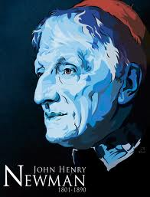
LA CONCIENCIA SEGÚN NEWMAN (1801-1890):
Para Newman mirar el mundo sin la conciencia hace que la persona se vuelva atea o panteísta.
La propia conciencia no sólo percibe el propio yo, es la mediadora de Dios que nos habla detrás de un velo.
Ante los desastres o la belleza de la naturaleza, solamente la conciencia puede dar respuesta a las preguntes que presenta la misma naturaleza y no ella misma.
La conciencia que nos invita a hacer el bien y a evitar el mal hace referencia a Alguien que supera la propia persona y respecto a quien el ser humano es responsable.
Notes:
La conciencia que ens invita a fer el be i evitar el mal fa referencia a Algú que supera la propia persona i respecte a qui el ser humà és responsable.

Slide 5
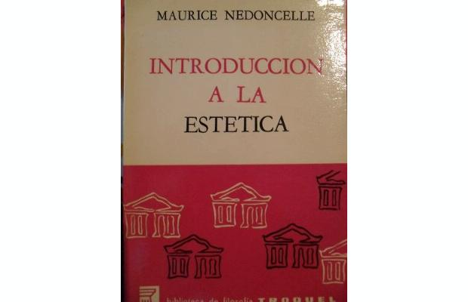
* Se dedicó a estudiar a fondo las relaciones interpersonales y la conciencia, indagando en el interior de la eestructura de la persona.
* Estudió profusamente la Historia de la Filosofía y tuvo influencias de Bergson, Blondel, Brunschvig y Sheler.
* Su encuentro con Mounier comportó su adhesión al personalismo, como estudioso de este pensamiento.
Notes:
“METAFÍSIC DE LA PERSONA”
Es va dedicar a estudiar a fons les relacions interpersonals i la consciència, indagant a fons en l’estructura de la persona.
Va estudiar l’escolàstica i va tenir influències de Bergson, Blondel, Brunschvig i Sheler.
L’encontre amb Mounier va comportar la seva adhesió al personalisme, però no tan com a militan sinó com a estudiós d’ aquest pensament.

Slide 6
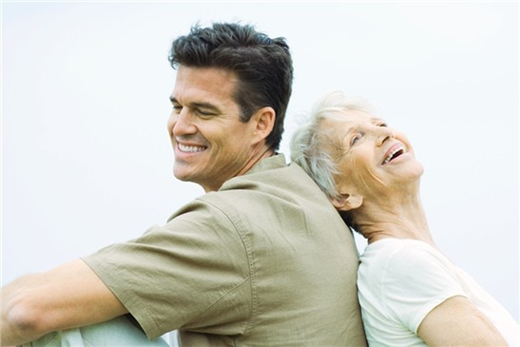
El punto de partida de Nédoncelle es la experiencia de la conciencia de sí, que se percibe en comunión con las demás conciencias.
Considera un error concebir a la persona como una realidad aislada que después se relaciona. Para Nédoncelle la persona en su ser se encuentra siempre en relación: La persona es relación. Así surge el tema de la diada yo-tu. Y, para que esta diada fructifique hace falta reciprocidad. Hace falta que entre las dos persones exista un vínculo de amor.
“Para tener un yo, hace falta ser querido por otro yo, y a su vez quererlo; es preciso tener una conciencia, aunque sea oscura, del otro y de las relaciones que unen entre si los terminos de esta red espiritual que es el hecho primitivo de la comunión de las conciencias...” (La Reciprocité des consciences, París 1942, 310)
Notes:
EL AMOR Y LAS RELACIONES INTERPERSONALES:
El punt de partida de Nédoncelle és l’ experiència de la consciencia de sí, percebuda en comunió amb altres consciencies.
Considerava un error concebre a la persona como una realitat isolada que després es relaciona. Per a Nédoncelle la persona en el seu ésser es troba sempre en relació: La persona és relació. Ací sorgeix el tema de la diada yo-tu. I perque aquesta diada fructifiqui cal reciprocitat. Cal que entre les dues persones hi hagi un vincle d’amor.
“Per tindre un jo, cal ser estimat per un altre jo, i a la vegada estimar-lo; es precis tenir una consciencia, encara que sigui oscura, del altre i de les relacions que uneixen entre si els termes d’aquesta red espiritual que és el fet primitiu de la comunió de les consciencies...” (La Reciprocité des consciences, París 1942, 310)

Slide 7
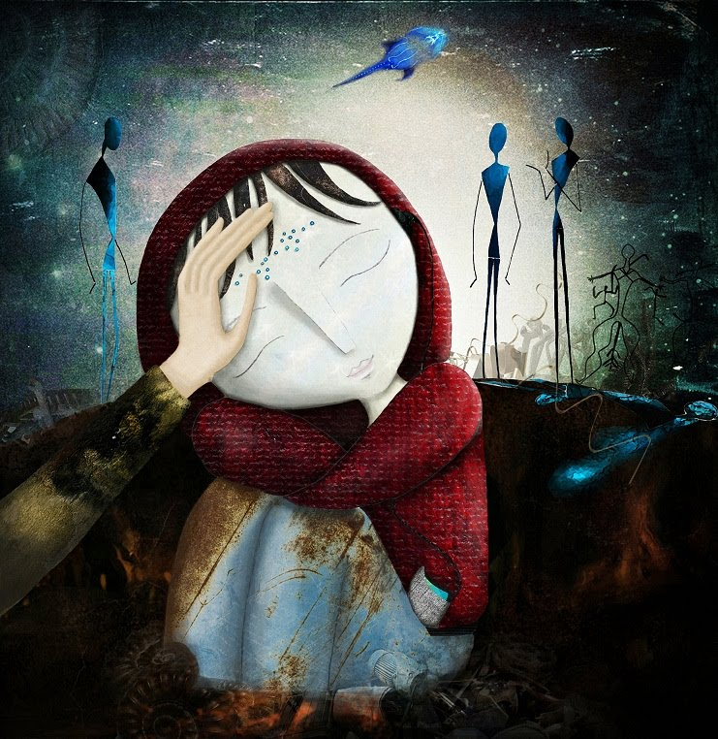
Existir es entrar a formar parte, con la propia identidad, de una comunidad de vida donde la más alta expresión de ésta se encuentra en la conciencia y en la libertad, lugar donde se accepta esta identidad para la colaboración y para la personificación. Es en la persona donde esta estructura ontológica llega a su plenitud. Por esto el personalismo es una metafísica y con su ontologismo y con su ética, contribuye a la formación de una conciencia de colaboración y de diálogo. Con palabras del propio Nédoncelle, "quien desee conocer el estatuto metafísico de la persona, el camino más fácil es el de la reciprocidad humana, que es el que nosotros hemos escogido. Y más auún cuando uno descubre que su esencia no está separada, sino que esta se encuentra en Dios y, por este hecho, se desvela el carácter unificador y transhistórico de la persona".
Notes:
Existir és entrar a formar part, amb la pròpia identitat, d'una comunitat de vida on la més alta expressió d’aquesta es troba en la consciència i en la llibertat on s’accepta aquesta identitat per a la col·laboració i per a la personificació. A la persona és on aquesta estructura ontològica arriba a la seva plenitud. Per això el personalisme és una metafísica i amb el seu ontologisme i amb la seva ètica, contribueix a la formació d'una consciència de col·laboració i de diàleg. En paraules del mateix Nédoncelle, "qui desitgi conèixer l’estatut metafísic de la persona, el camí més fàcil és aquest de la reciprocitat humana, que és el que nosaltres hem triat. Amb major raó quan un descobreix que la seva essència no és separable, sinó que aquesta es troba en Déu i per aquest fet és desvetllarà el caràcter unificador i transhistòric de la persona". M. NÉDONCELLE, La réciprocité des consciences, Aubier-Montaigne, París 1942. (Traducció castellana: La reciprocidad de las conciencias, Caparrós, Madrid 1996.)

Slide 8
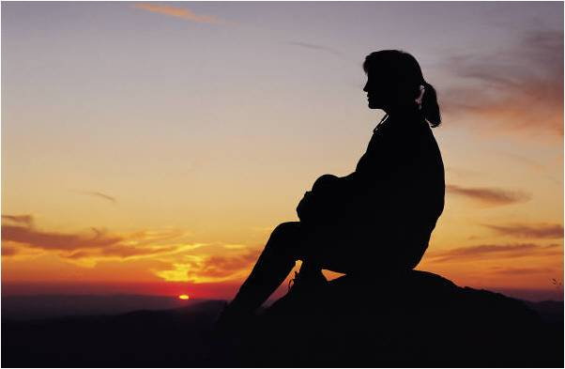
Para Nédoncelle la filosofía es un dialogo interpersonal en el interior de la persona, en su entraña más íntima, en donde se encuentra la orientación hacia los otros, hacia el mismo Dios e incluso hacia las cosas físicas; si bien, en su referencia hacia estas, sólo podemos hablar de relación por analogía, ya que la verdadera relación es la que se establece entre seres espirituales libres, ya sean persones divinas, o sean persones humanes. Hasta tal punto esto es así, que tota reflexión filosófica implica siempre, de una manera constitutiva, la interpersonalidad, pues llegamos a ser persona en plenitud solamente en la relación con los demás.
Notes:
Para a Nédoncelle la filosofia es un diàleg interpersonal a l’interior de la persona, que te en el seu interior, a la seva entranya més íntima, l’orientació capa els altres, capa Déu mateix i fins i tot cap a les coses físiques; encara que en la seva referència cap aquestes només podem parlar de relació per analogia ja que la vertadera relació és la que s’estableix entre éssers espirituals lliures, siguin les persones divines, siguin les humanes. Fins a tal punt això és així, que fins i tot la reflexió filosòfica implica sempre, d’una manera constitutiva, la interpersonalitat, dons arribem a ser persona en plenitud només en la relació amb els altres.

Slide 9
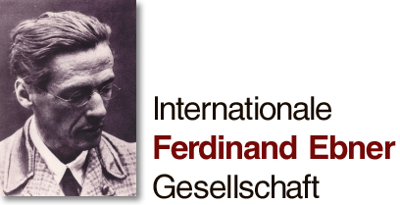
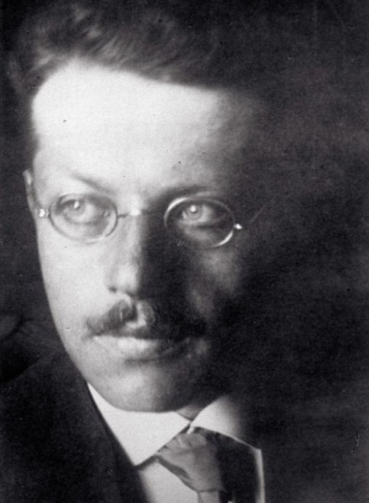
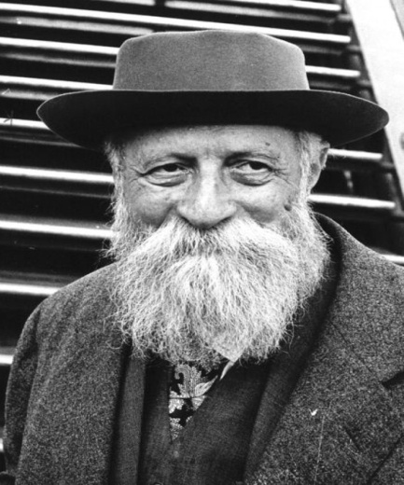
Algunos de los més importants filósofos dialógicos como Ebner o Rosenzwweig, han primado la importancia esencial de la palabra en la constitución de la persona como tal, porque la palabra es el vehículo privilegiado de la relación humana, si bien no el único. Y para Martín Buber la palabra fundamental no es el yo solitario, sinó que es “la pareja Yo-Tu". Este diálogo interior tiene tres dimensiones: diálogo con uno mismo; diálogo con las otras persones y, finalmente, diálogo con Dios. Por esto Nédoncelle puede afirmar que "la comunión transforma el tiempo, perque recoge e ilumina la conciencia, iy la hace cambiar de ritmo. El pasado solitario y quizás tenebroso del yo antes del encuento con el tu llega a ser inteligible por un efecto retroactivo. Lo que en él era miseria se ilumina y se explica, lo que era titubeo se fortalece“ (La reciprocité des consciences, o. c., 23-24)
Notes:
Amb raó, alguns dels més importants filòsofs dialógics, és a dir, relacionals, com Ebner o Rosenzwweig, han primat la importància essencial de la paraula en la constitució de la persona com a tal, perquè la paraula és el vehicle privilegiat de la relació humana, encara que no l’únic. I per a Martí Buber la paraula fonamental no és el jo solitari, sinó que és “la parella Jo-Tu". Aquest diàleg interior té tres dimensions: diàleg amb un mateix; diàleg amb les altres persones i, finalment, diàleg amb Déu. Per això pot afirmar Nédoncelle que "la comunió transforma el temps, perquè recull i il·lumina la consciència, i la fa canviar de ritme. El passat solitari i potser tenebrós del jo abans de la trobada amb el tu arriba a ser intel·ligible per un efecte retroactiu. El que en ell era misèria s’il·lumina i s’explica, el que era titubeig s'enforteix".

Slide 10

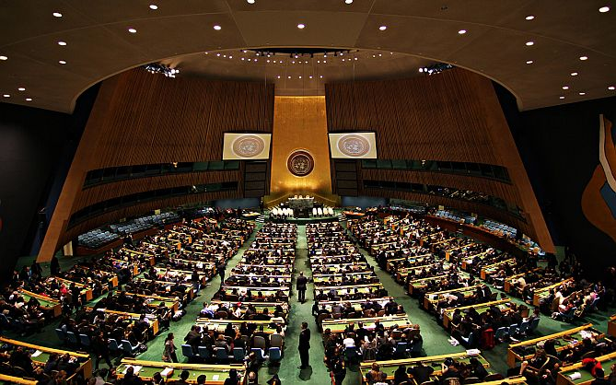
Nédoncelle contempla el aspecto personal e institucional de la relación. La familia es la institución principal de la relación personal diádica. Viene después la relación grupal yo-nosotros. Aquí comienza un descenso de la relación personal y un aumento de la relación institucional, hasta el punto en que la relación yo-grupo, en lugar de ser yo-comunidad, se convierte en relación yo-ellos, hundiéndose la persona en el anonimato. Es esta relación la que se deteriora con la civilización moderna que tiende a destruir a la persona. El amor, como lazo de unión entre el yo y el nosotros se va desplazando hacia lo institucional y la norma, que en lugar de unir a les persones les separa y mediatiza.
Notes:
Nédoncelle contempla l’aspecte personal e institucional de la relació. La família és l’ institució principal de la relació personal diádica. Ve després la relació grupal jo-nosaltres. Ací comença un descens de la relació personal i un augment de la relació institucional, fins el punt que la relació jo-grup, en contes de ser relació jo-comunitat, es converteix en relació jo-ells, enfonsada en un anonimat. És aquesta relació que es deteriora amb la civilització moderna que tendeix a destruir la persona. L’amor, com a llaç d’unió entre el jo i el nosaltres es va desplaçant capa l’institució i la norma, que en contes d’unir a les persones les separa i mediatitza.

Slide 11
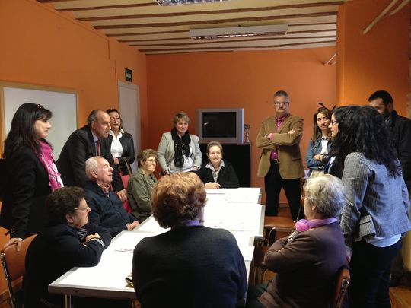
ELAMOR COMO VOLUNTAD DE PROMOCIÓN DE LAS PERSONAS:
* La otra persona no es un no-yo, sino voluntadt de promoción de mi yo, a condición de que haya transparencia delñ uno hacia el otro. Entonces surge el “nosotros”. La otra persona no es un límite pera mi persona, sino la ayuda necesaria pera la propia promoción.
* El nosotros comunitario no es colectivismo, pues no estamos ante personas anónimas, sino ante personas libres vinculadas por el amor.
El amor, para Nédoncelle, es una voluntad de promoción que une les conciencias en una comunidad espiritual que pide fidelidad en el amor.
Notes:
L’AMOR COM A VOLUNTAT DE PROMOCIÓ DE LES PERSONES:
L’altra persona no és un no-jo, sinó voluntat de promoció del jo, transparència de l’un vers l’altre. Llavors sorgeix el “nosaltres”. L’altre persona no és un límit per el jo, sino l’ajuda necesaria per la propia promoció.
El nosaltres comunitari no és colectivisme, dons no estem enfront de persones anònimes, sino devant de persones lliures vinculades per l’amor.
L’amor, per a Nédoncelle, és una voluntat de promoció que uneix les consciències en una comunitat espiritual, d’on sorgeix el tema de la “fidelitat”.-

Slide 12
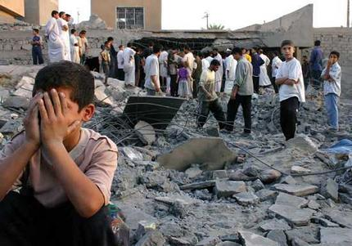
EL AMOR ENTRE LES PERSONAS ES LIMITADO:
Aunque las personas que nos quieren influyen positivamente en nosotros, nunca esta influencia es radicalmente decisiva. Nunca una persona es el efecto de otra, ni en el caso de la procreación.
Ante las limitaciones de nuestras relaciones interpersonales necesitamos un amor absoluto y definitivo que solamente encontramos en Dios que es el Tu per excelencia, el único que puede construir y promocionar radicalmente a cada persona.
Notes:
L’AMOR ENTRE LES PERSONES ÉS LIMITAT:
Si be les persones que ens estimen influieixen positivament en nosaltres, mai aquesta influència és radicalment decisiva. Mai una persona és l’efecte d’una altre, ni en elcas de la procreació.
Necesitem un amor absolut i definitiu que només trobem en Déu, que és el Tu per excelència, l’únic que pot construir i promoicionar radicalment a cada persona.

Slide 13
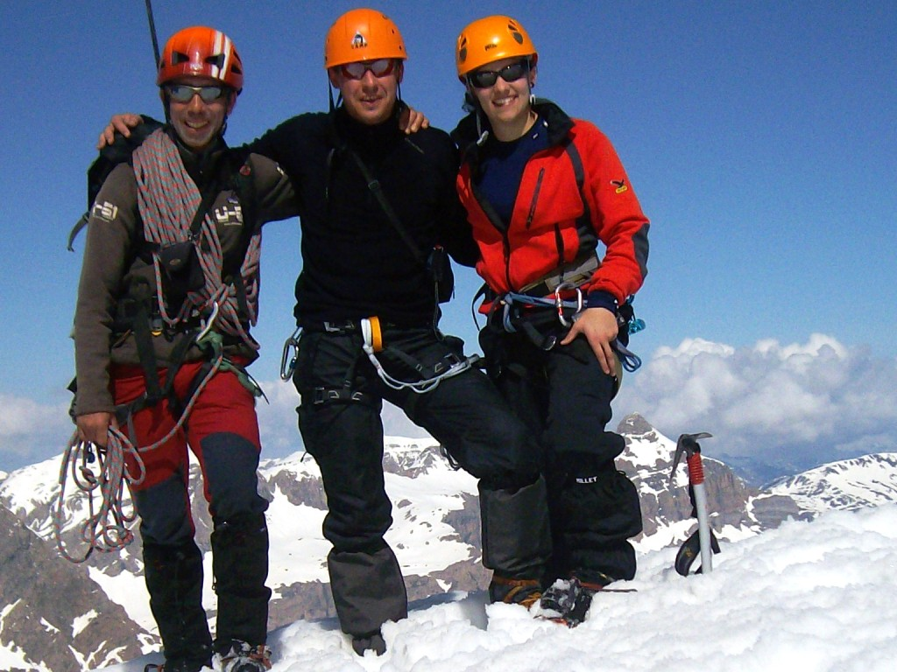
El viaje del yo al tu Nédoncelle lo hace mediante la “reciprocidad de las conciencies”. En este viaje la categoría trascendental es la relación, que reviste la forma del “nosotros” unidos per el amor. Y como la persona no está nunca acabada, quiere desarrollarse plenamente ayudando a ser a otro yo. Por esto Nèdoncelle sitúa la explicación de la consolidación final de nuestras personas en la transcendencia divina.
Notes:
El viatge del jo al tu Nédoncelle el fa mitjançant la “reciprocitat de les consciències”. En aquest viatge la categoria trascendental es la relació, que revesteix la forma del “nosaltres” units per l’amor. I com la persona no està mai acabada, vol desenvoluparse plenament ajudant a ser a un altre jo. Per això Nèdoncelle troba la explicació de la consolidació final de les nostres persones en la transcendència divina.

Slide 14
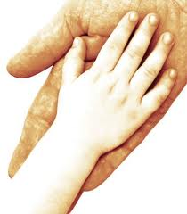
El inseguro destino de les reciprocidades humanas nos lleva más állá de nosotros mismos y nos deja entrever que todo ser r está sometido a una Caridad vigilante y eternamente victoriosa. De esta situación Nédoncelle deduce la existencia de Dios, de la propia caducidad que existe en el encuentro interpersonal. Solamente en un Dios personal que nos quiere encontrará el orden de las personas una plenitud de realización. Este Tu divino es, así, el yo ideal de todos los yoes ideales habidos y por haber.

Slide 15

SOMOS QUERIDOS POR UN DIOS PERSONAL:
La limitación, la insuficiencia y la caducitad de nuestras relaciones ante la plenitud de ser a la que estamos llamados, no encuentra justificación mas que en la existencia de este Tu divino que crea por amor a las personas y está decidido a promocionarlas para que lleguen a su perfección.
Notes:
SOM ESTIMATS PER UN DÈU PERSONAL:
La limitació, l’insuficiencia i la caducitat de les nostres relacions en front de la plenitud de ser a la que estem cridats no troba justificació mes que en l’existència d’aquest Tu diví que crea per amor a les persones i està decidit a promocionar-les perque arribin a la seva perfecció.

Slide 16
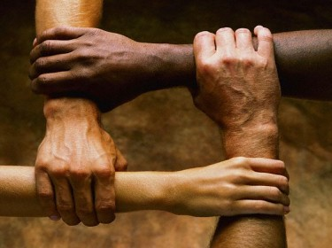
La conciencia tiene un destino transcendente. Pese a existir un colegio metafísico de los espíritus en Dios, nuestra universalidad eterna no está completamente realizada. Si un germen de comunión total es inseparable de la condición personal, cada persona esta eternamente dedicada a desarrollarse libremente e inaugurar estas interacciones mundanas.
Es el mismo Dios quien nos do una identidad y quien fija eternamente nuestra esencia. Entonces, dice Nédoncelle, “ya no hay diferencia absoluta entre el yo ideal o super- yo i el tu divino; son el aspecto irreemplazable y total que Dios ha querido darnos de una manera especial El mismo, que nos ha creado” (La réciprocité des consciences, 75)
Notes:
La consciència te un destí transcendent. Si be existeix un col·legi metafísic dels esperits en Déu, la nostra universalitat eterna no està completament realitzada. Si un germen de comunió total és inseparable de la condició personal, cada persona esta eternament dedicada a desenvolupar-se lliurament i a inaugurar aquestes interaccions mundanes.
És el mateix Déu qui ens dona una identitat i qui fixa eternament la seva esencia. Llavors, diu Nédoncelle, “ja no hi ha diferència absoluta entre el jo ideal o super- jo i el tu diví; son l’aspecte irreemplaçable i total que Déu ha volgut donar-nos d’una manera especial Ell mateix, que ens ha creat”

Slide 17

No tenemos que pensar en Dios como un arquitecto o un relojero, ya que lo que pretende no es exterior a Él. Para la causalidad mecánica, la causa y el efecto son coses. Para la causalidad personal, la persona modifica les coses, ya que hace referencia a la voluntad divina.
Por esto nos recuerda Nédoncelle que “vamos de nosotros a la naturaleza, y esta solo nos es accesible en la relación con Dios, en el acto de convertirla a Él. Sabemos que depende realmente de Dios, en la medida que dejamos que la llamada de Dios descienda sobre ella y la retorne. Entonces gime y canta al Todopoderoso” (La réciprocité des consciences, 266)
Notes:
No tenim que pensar a Déu com un arquitecte o un relotger, dons el fi que persegueix no és exterior a Ell. Per a la causalitat mecànica, la causa i l’efecte son coses. Per a la causalitat personal, la persona modifica les coses, dons fa referència a la voluntat divina.
Per això ens recorda Nédoncelle que “anem de nosaltres a la natura, i aquesta només ens és accesible en la relació amb Déu, en l’acte de convertir-la a Ell. Sabem que depen realment de Déu, en la mida que deixem que la crida de Déu descendeixi damunt d’ella i la reprengui. Llavors gemeix i canta al Totpoderos” 1 Ibid., 266.

Slide 18

En la sociedad actual hemos de introducir la cultura del amor, la civilización de la persona, la convivencia y la compenetración de los espíritus. Se han de crear estructuras, modelos antropológicos y económicos propios de la existencia interpersonal y no de una existencia competitiva. Nèdoncelle nos recuerda que “la persona está siempre por encima y más allá de la sociedad natural. No te nunca como meta esta sociedad. Pero se sirve de la civilización como un medio para hacer nacer nuevos valores donde se puedan expresar sus actos comunitarios. Cuando adermás de una obra del yo en la sociedad hace acto de presencia la obra caritativa de un ‘nosotros’+, entonces lo que se ha dicho del valor supremo de la conciencia es todavía más verdadero: el amor, de repente, da a la sociedad más de lo que recibe e intenta penetrarla en beneficio de les personas”( Vers une philosophie de l'amour et de la personne, 70-71)
Notes:
En la societat actual hem de introduir la cultura del amor, la civilització de la persona, la convivència i la compenetració dels esperits per l’amor. S’han de crear estructures lleis o models antropològics i econòmics propis de l’existència interpersonal i no de la competitiva. Nèdoncelle ens recorda que “la persona està sempre per damunt i més enllà de la societat natural. No te mai com a meta aquesta societat. Però es serveix de la civilització com a un medi per fer néixer nous valors on es puguin expressar els seus actes comunitaris. Quan, a mes d’una obra del jo en la societat fa acte de presència l’obra amant d’un ‘nosaltres’ llavors el que s’ha dit del valor suprem de la consciència és encara més verdader: l’amor, de sobta, dona a la societat més del que rep e intenta penetrar-la en benefici de les persones”.
M. NÉDONCELLE,

Slide 19

La Belleza podria ser otro nombre de Dios. Los valores últimos como la belleza, la verdad y la bondat son sobrenaturaleza. La belleza es la divinidad rodeada de un velo. La percepción estética es incompleta ya que es conciencia de Dios pero no es la consciencia de Dios en nosotros. La belleza nos deja solitarios ante Dios. La verdad es un aspecto de la belleza. Es una forma más estricta que el arte y en donde es más fácil ponerse de acuerdo ante lo impersonal. Tota la ciencia teórica concluye en arte y todo oficio tendría que ser un art.
Notes:
La Bellesa podria ser un altre nom de Déu. Els valor últims com la bellesa, la veritat i la bondat son sobrenaturalesa. La bellesa és la divinitat envoltada d’un vel. La percepció estètica és incompleta dons és consciencia de Déu però no és la consciència de Déu en nosaltres. La bellesa ens deixa solitaris enfront de Déu. La veritat és un aspecte de la bellesa. És una forma més estricte que el art i on és mes fàcil posar-se d’acord enfront de l’impersonal. Tota la ciència teòrica conclou en art i tot ofici tindria que ser un art.

Slide 20
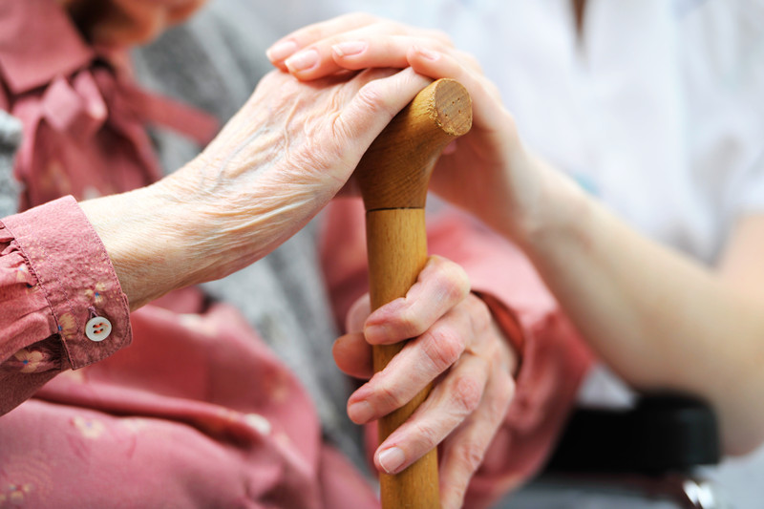
La bondad es la belleza de la conducta. Solamente tenemos conciencia del bien cuando empezamos a hacerlo. Se trata de escuchar la conciencia para actuar correctamente. La bondad nos acerca a Dios de una manera más penetrante y nos lleva a la vida mística, en la adoración y en la acción de gracias dirigidas a Dios intuido en nuestra esencia inicial.
Notes:
La bondat és la bellesa de la conducta. Només tenim consciència del be quan comencem a fer-lo. Es tracta d’escoltar la consciència per actuar adequadament. La bondat ens acosta a Déu d’una manera més penetrant i aquest camí culmina amb la vida mística, en l’adoració i en l’acció de gràcies dirigides a Déu intuït en la nostre essència inicial.

Slide 21
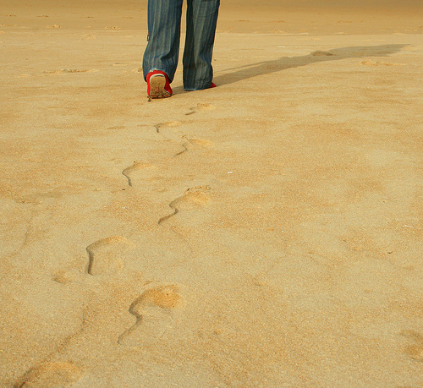
La persona no es solamente un ser en el tiempo, como lo son las cosss, sino un ser histórico, con una mirada hacia el pasado y otra que anticipa el futuro. Memoria y proyecto son constitutivos de la existencia humana. Sin memoria se pueden perder les raíces y sin proyecto mueren las esperanzas y las ilusiones. Solamente pedimos perdón en el presente de lo que presentimos hacer mejor en el futuro.
No tenemos conciencia de nuestra vocación existencial de una vez para siempre. La hemos de ir discerniendo en cada momento. La persona tiene distintas vocaciones, si bien una sobresale sobre las demás. Pero nuestra principal vocación es ser persona, es decir ser santos.
Notes:
La persona no és només un ser en el temps, como ho son les coses, sinó un ser històric, amb una mirada fixa en el passat i una altre anticipadora del futur. Memòria i projecta son constitutius de l’existència humana. Sense memòria es poden perdre les arrels i sense projecte moren les esperances i les il·lusions. Només demanem perdó en el present del que presenti’m fer millor en el futur.
No tenim consciencia de la nostre vocació existencial d’un cop per sempre. L’hem d’anar discernint a cada moment. La persona te distintes vocacions, si be ubna sobresurt de les altres. Però la nostre principal vocació es ser persona, es a dir ser sants.

Slide 22
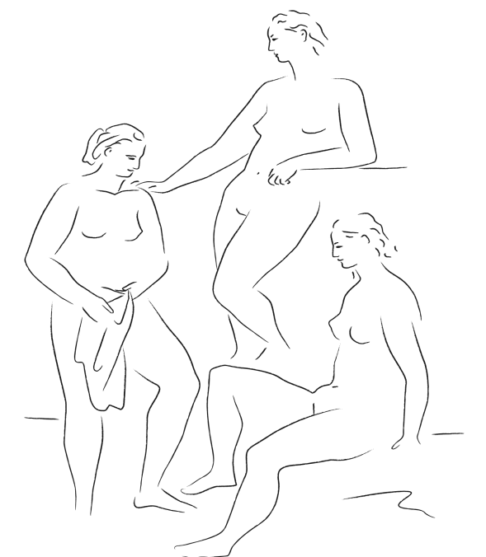
LA RELACIÓN INERPERSONAL EN MAURICE NÉDONCELLE
En este libro encontrareis en la primera parte una biografía intelectual y el concepto de filosofía que tiene M. Nédoncelle; y en la segunda parte les implicaciones de ser la persona un ser en relación: a) La persona como vocación; b) la persona como diálogo; y c) la persona como comunión.
Notes:
En aquest llibre trobareu a la primera part una biografia intel.lectual i el concepte de filosofia que te M. Nédioncelle; i a la segona part les implicacions de ser la pwersona un ser en relació: a) La persona com a vocació; b) la persona copm a diàleg; i c) la persona copm a vocació.

